Slide 1
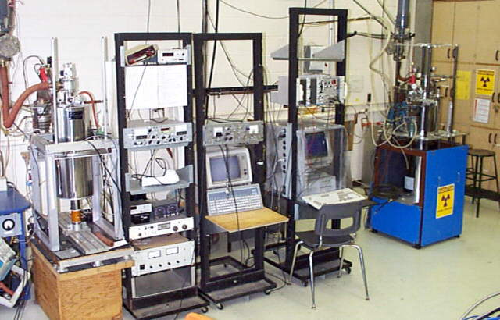
Digitalización
Muestreo(Sampling)
Retención(Hold)
Cuantificación
Codificación

Slide 2
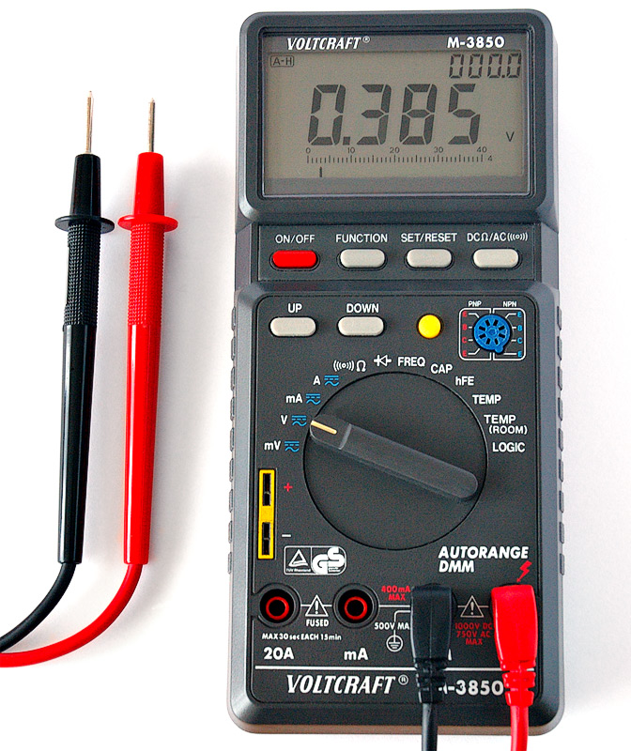
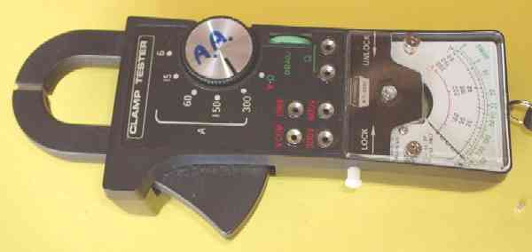
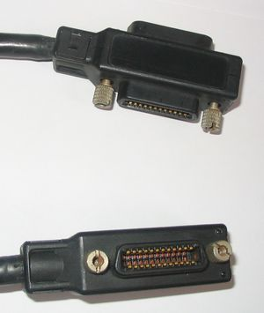
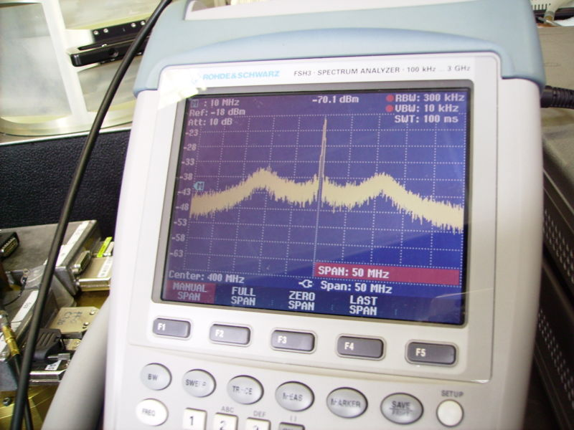
Equipos Electrónicos
Multímetro
Multímetro Analógico
GPIB
Analizador de Espectro

Slide 3
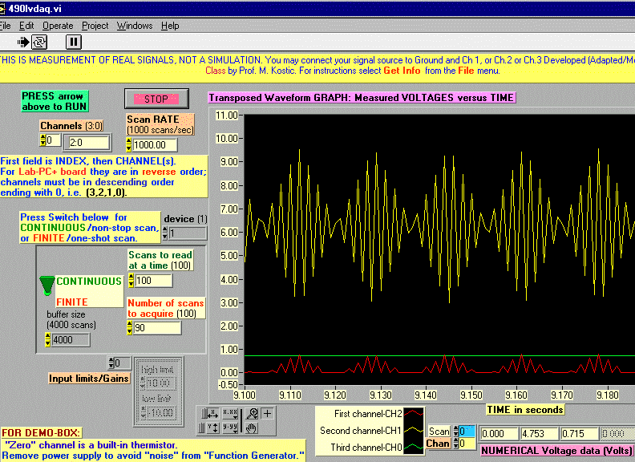
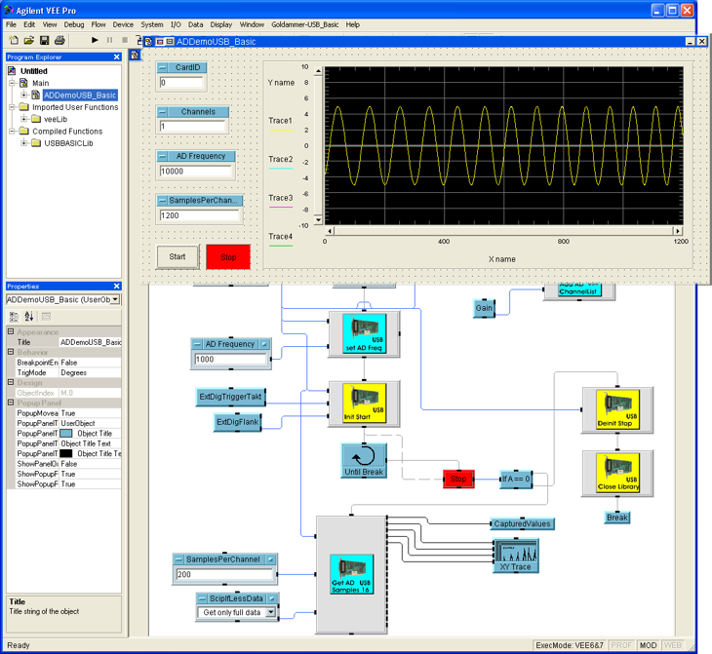
Instrumentación Virtual
Agilent-VEE
LabViEW

Slide 4
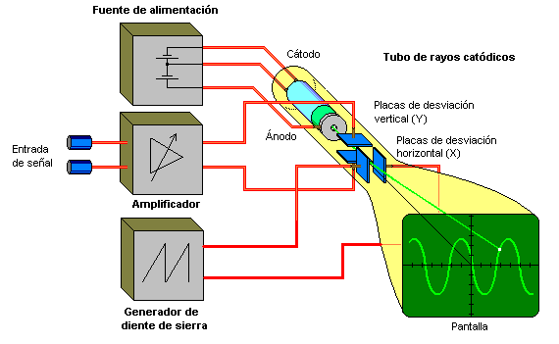
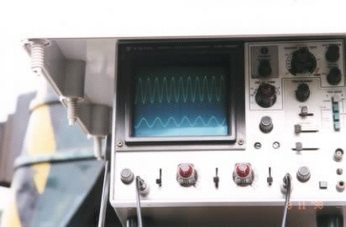
Osciloscopios
Electrónico
Analógico

